Slide 1








Chào mừng thầy cô và các em đến với môn Tiếng Việt

Slide 2

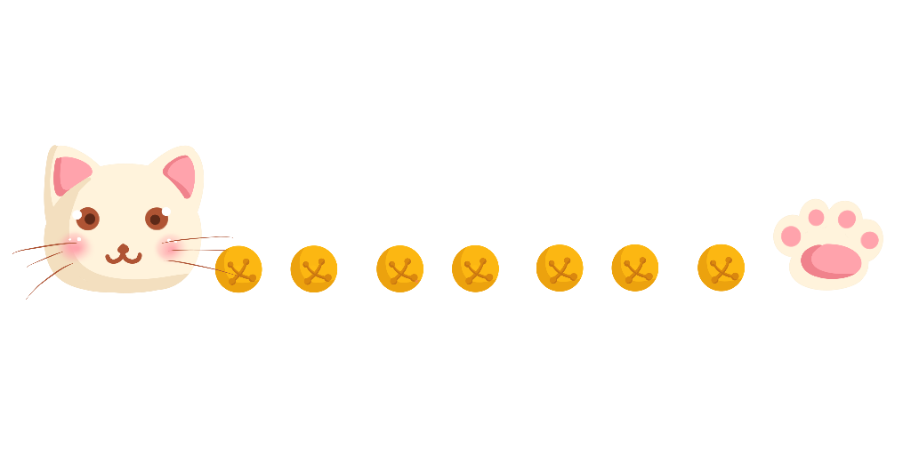
Tươi cười
KHỞI ĐỘNG
Quả bưởi
Ốc bươu
Cái bướu

Slide 3
BÀI 70: ÔN TẬP VÀ KỂ CHUYỆN

Slide 4
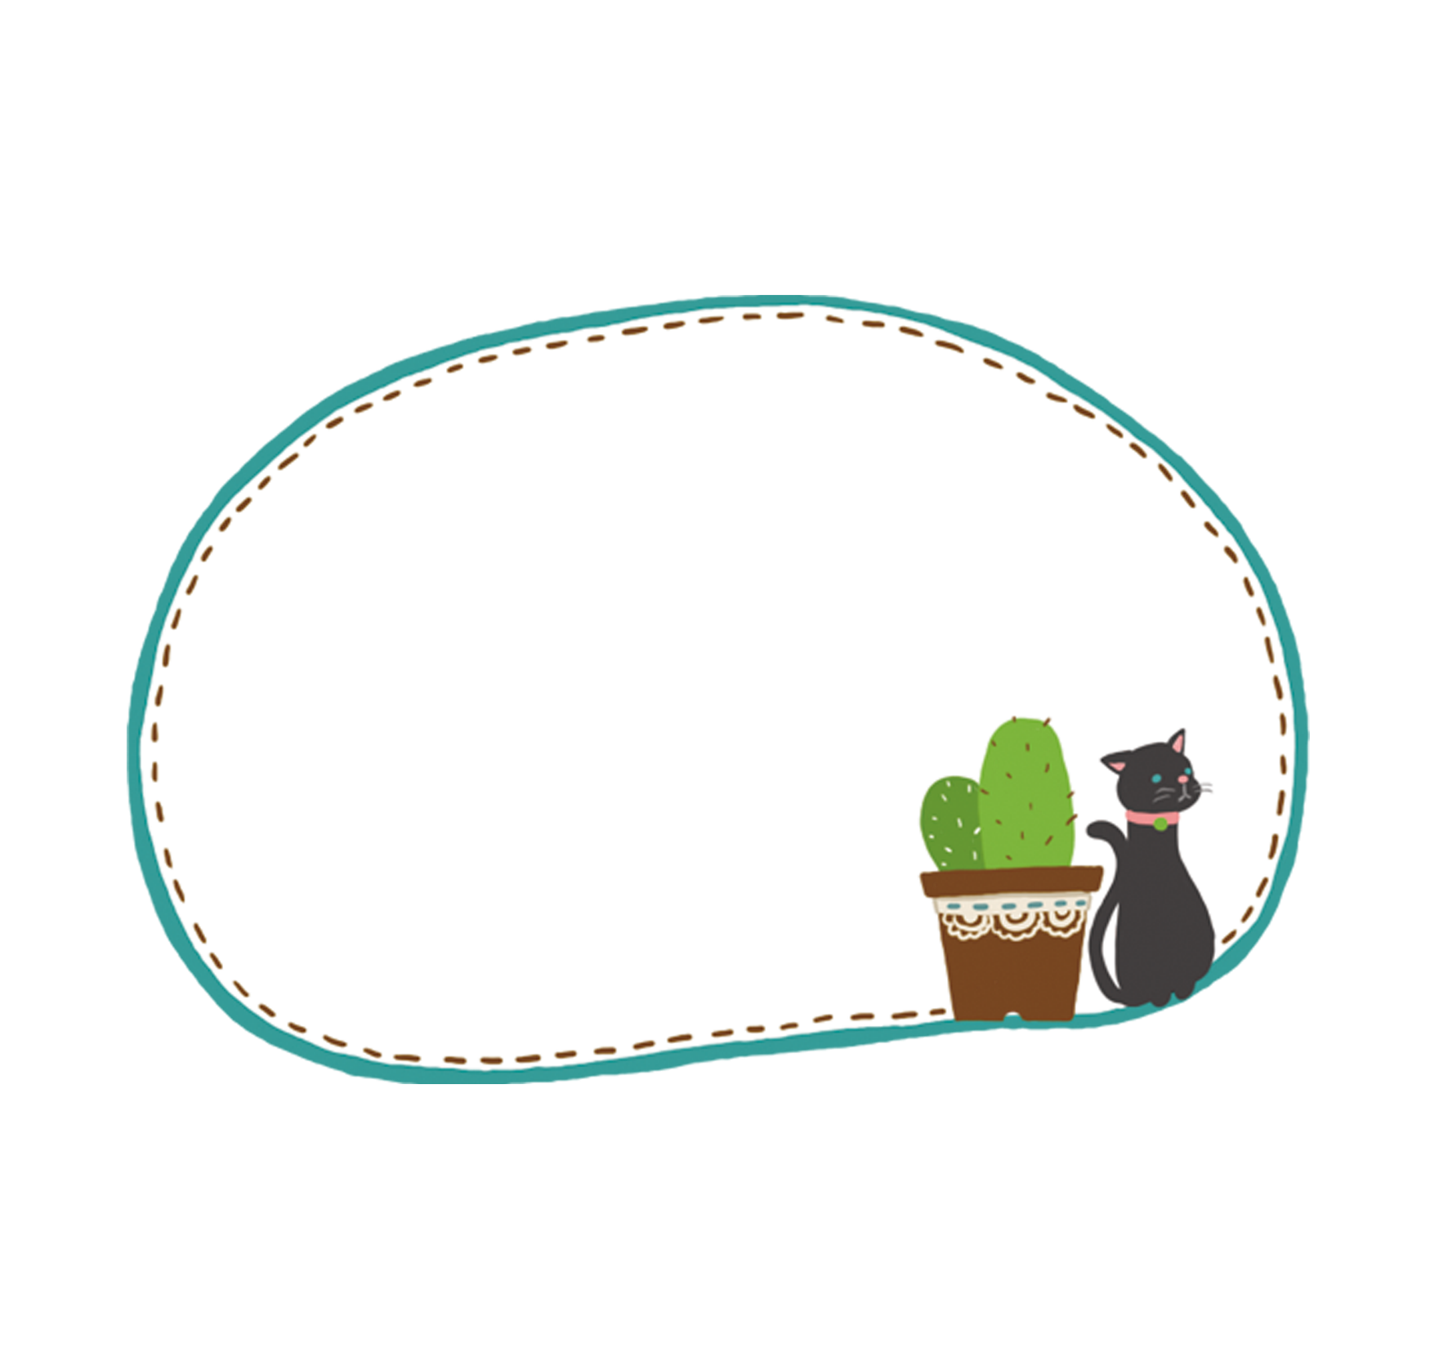

TIẾT 1

Slide 5
1.Đọc
c
m
n
t
ng
uô
uôc
uôm
uôn
uôt
uông

Slide 6
i
u
uô
uôi
uơ
ươi
ươu

Slide 7

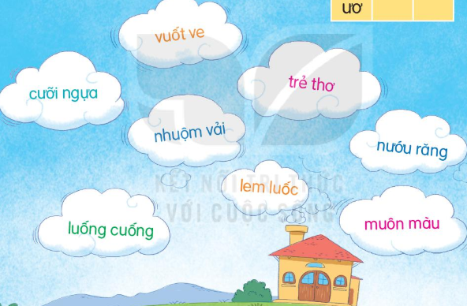
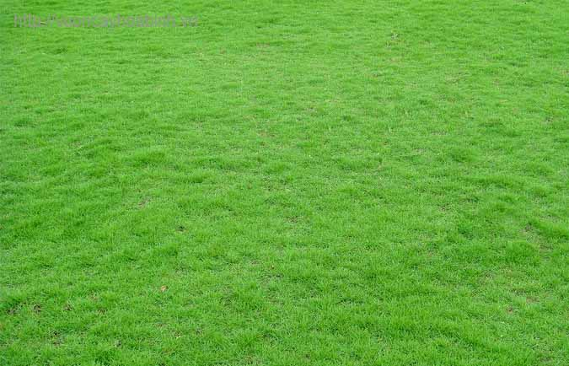
vuốt ve
trẻ thơ
cưỡi ngựa
nướu răng
nhuộm vải
luống cuống
muôn màu
lem luốc
Ông trồng nhiều cây ăn trái. Khóm chuối xanh tươi đã trổ buồng. Hàng bưởi ra bông trắng muốt. Mấy cây đu đủ quả chín vàng ruộm. Ông còn nuôi nhiều con vật rất đáng yêu. Gà mẹ, gà con ríu rít. Đôi chim khướu hót vang. Chú mèo cuộn tròn sưởi nắng bên thềm.

Slide 8
Viết
Đàn chim khướu hót vang

Slide 9
TIẾT 2

Slide 10
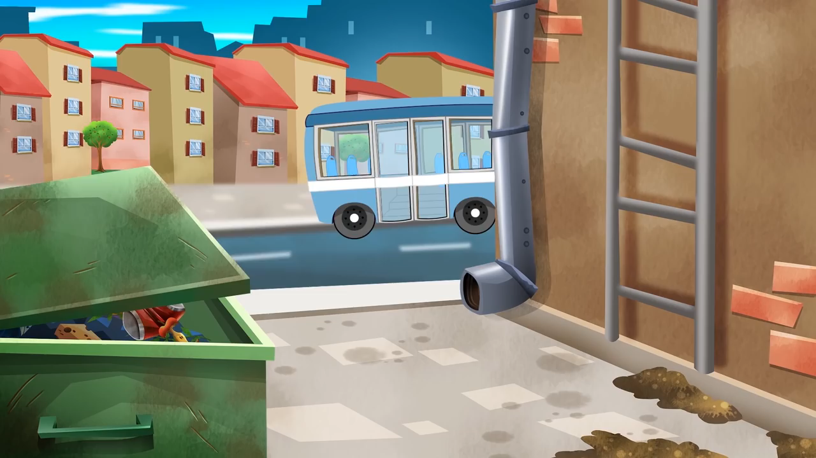
Chuột nhà và chuột đồng

Slide 11
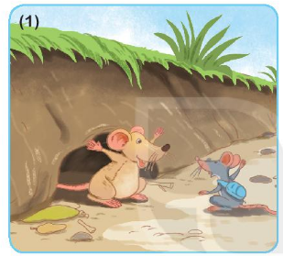
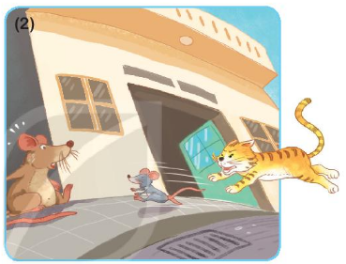
3
Kể chuyện
Chuột nhà và chuột đồng
Vì sao chuột nhà rủ chuột đồng lên thành phố?
Tối đầu tiên kiếm ăn trên thành phố, chúng gặp chuyện gì?

Slide 12
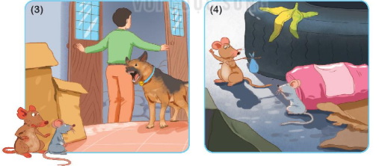
Chuyện gì xảy ra khi chúng mò đến kho thực phẩm?
Chia tay chuột nhà, chuột đồng nói gì?

Slide 13
3
Kể chuyện
Chuột nhà và chuột đồng

